Slide 1
自作キーボード入門
4-C-17 Takahito Sueda
シス研ハッカソン

Slide 2
話すこと
自作キーボードについて
今回のハッカソン概要
制作物
反省

Slide 3
自作キーボードについて
キーボードを自分で作る
キースイッチの種類とか、配列とかいろいろある
とりあえず入門ということで4キーのmeishi キーボードを採用
今回は青軸、茶軸、赤軸、白軸があった
キーキャップはCherry MX互換

Slide 4
今回のハッカソン概要
目的
自作キーボード入門
電子工作に慣れる
やったこと
meishiキーボードを制作

Slide 5
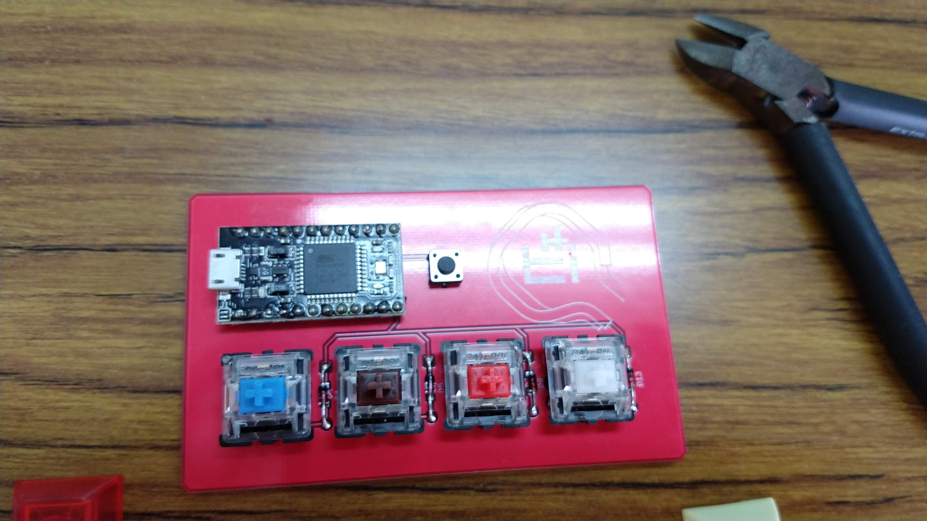
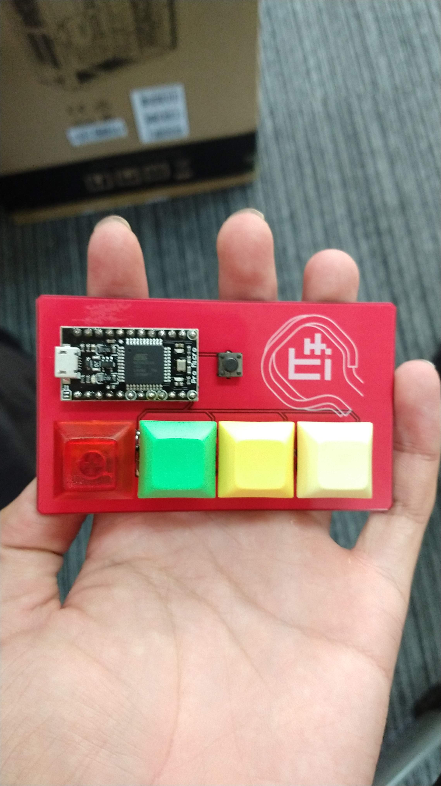
制作物

Slide 6
反省とか
よかったこと
一応全員完成できた(?)
準備割としっかりできた
場所
道具
キット
全員遅刻しなかった

Slide 7
反省とか
微妙だったところ
想像以上のトラブル
基盤の表裏ミス
ハンダ付け箇所ミス
ハンダでブリッジしちゃう卍
自分のPCが無いのもあるがファームウェア書き込みはてるふのが全部やってしまった
“自分でやる”という体験を準備するべきだった

Slide 8
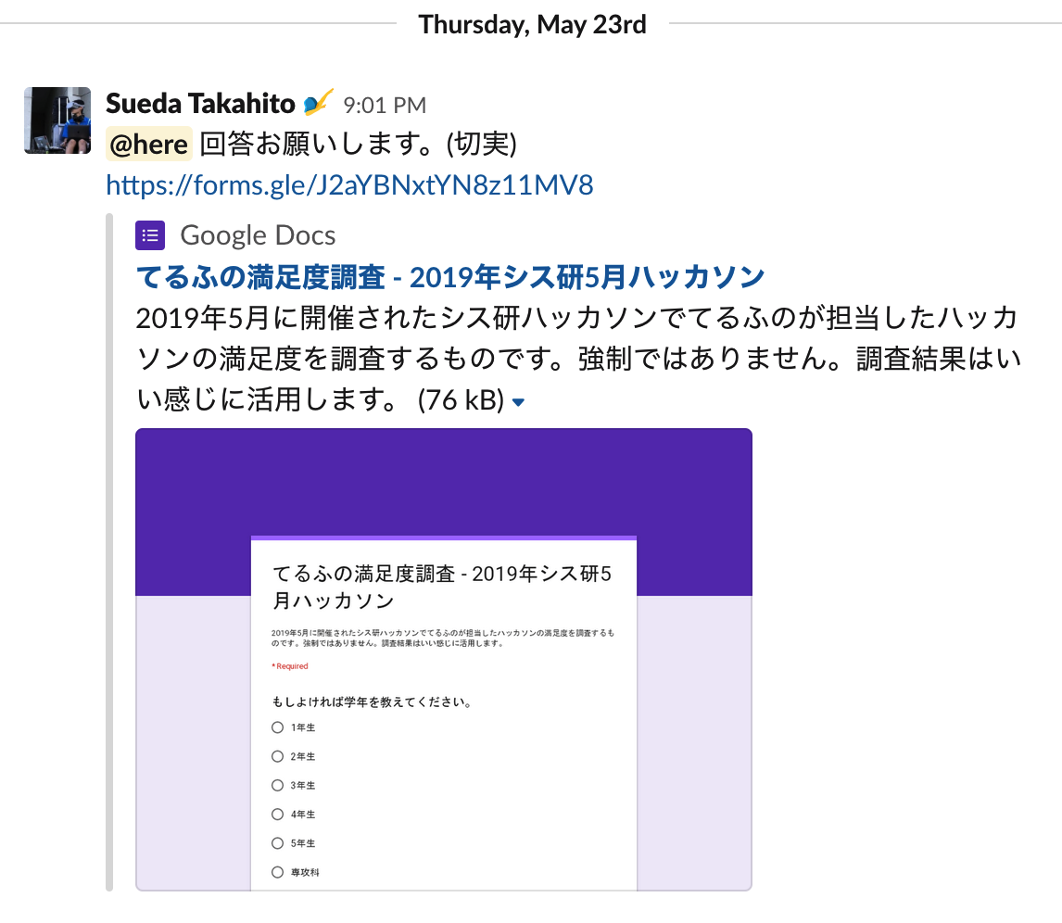
おわりに
参加者はアンケートに 答えてください…(切実)

Slide 9
